Slide 1
«Зайка-зазнайка» С.В.Михалков
Из опыта участия воспитанников подготовительной логопедической группы (ТНР) в проектной деятельности ДОУ.
Авторы:
Колесова С.В., учитель-логопед МКДОУ
«Детский сад №145» г.Дзержинск Нижегородской области;
Морозова И.П., воспитатель МКДОУ
«Детский сад № 145» г.Дзержинск Нижегородской области.

Slide 2
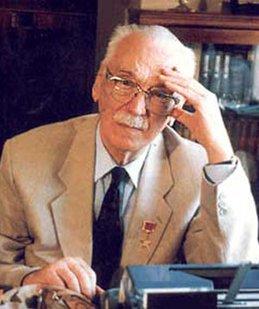
2013 год – год 100-летнего юбилея С.В.Михалкова.
Дети подготовительной логопедической группы(ТНР) приняли активное участие в проекте ДОУ «Наш любимый Михалков».

Slide 3
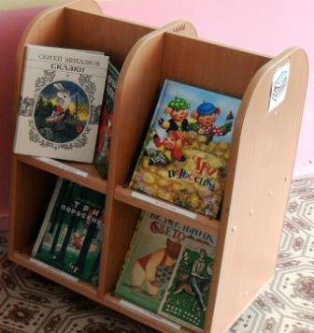
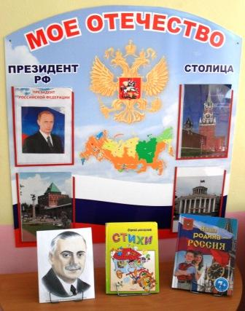
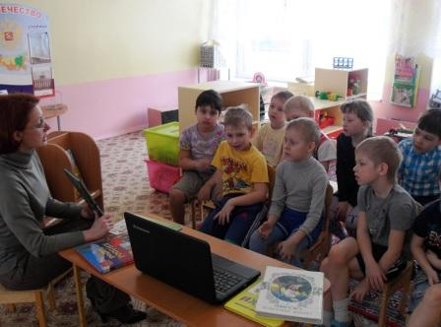
Выставка книг С.В.Михалкова.
Дети приносили книги из дома и библиотеки детского сада.
На логопедическом занятии познакомились с биографией С.В.Михалкова.

Slide 4
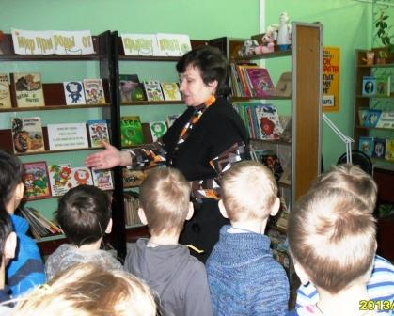
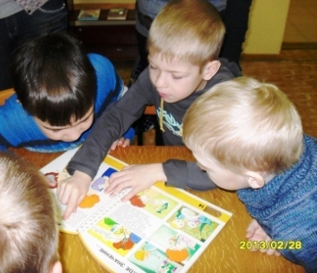
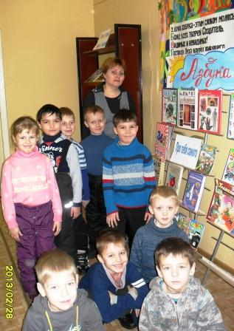
Во время экскурсий в городскую библиотеку узнали много интересного о мире книг.

Slide 5
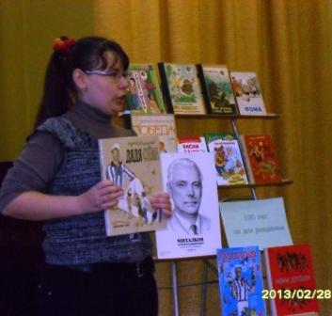
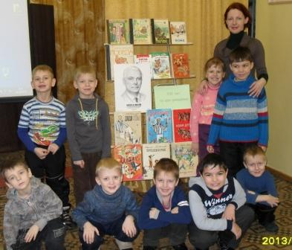
-Кто не знает дядю Стёпу?
-Наши дети - знают все!

Slide 6
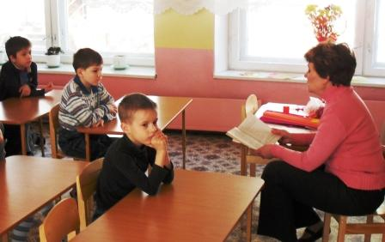
С интересом слушали произведения разных жанров, очень полюбили юмористические сказки-пьесы и решили сами устроить театральное представление.
Выбрали пьесу С.В. Михалкова
«Зайка – зазнайка»

Slide 7
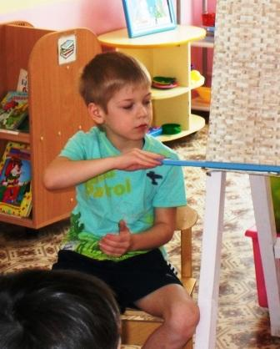
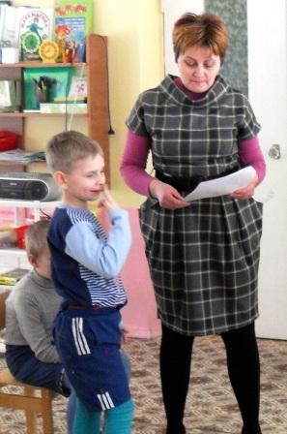
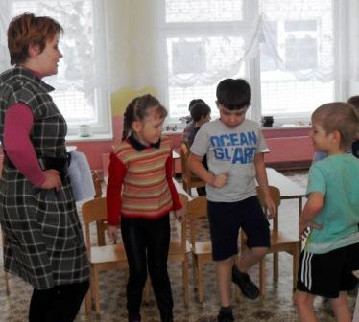
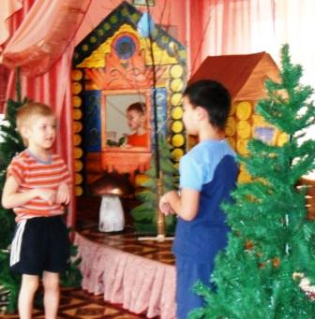
Начались репетиции.

Slide 8
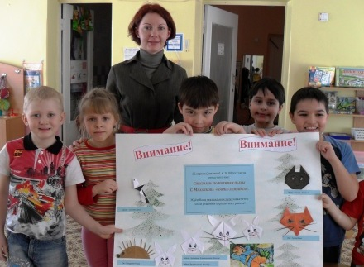
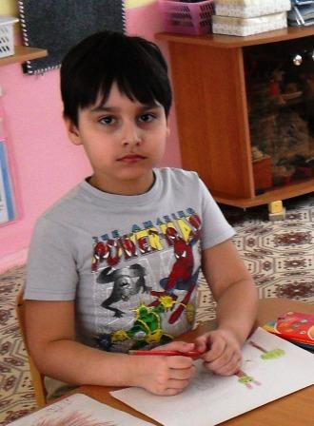
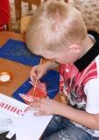
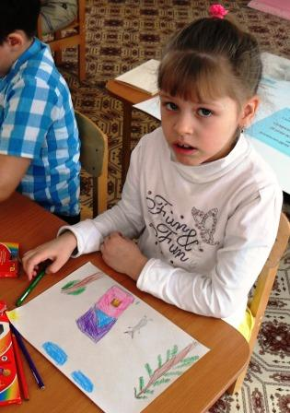
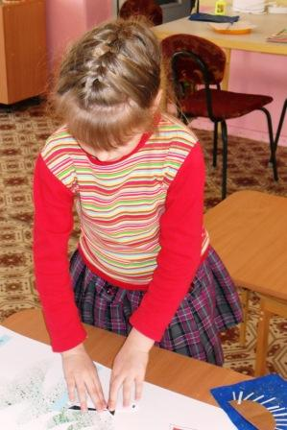
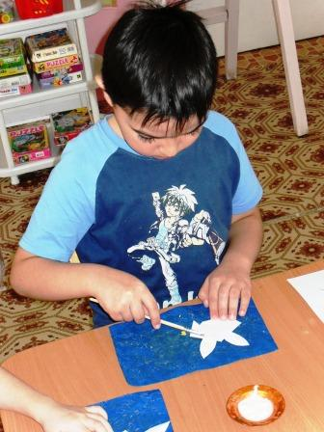
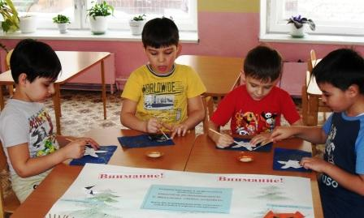
К изготовлению афиши подошли с большим творчеством.

Slide 9
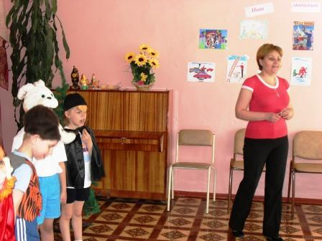
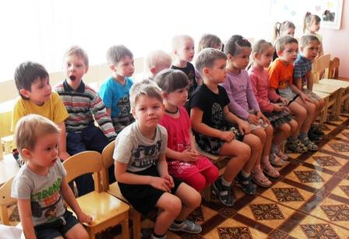
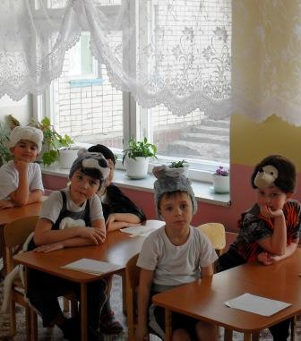
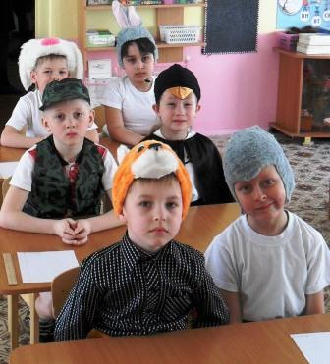
Наступил день спектакля.
Зрители собрались в театральном зале ДОУ.
Артисты с волнением ждали выхода на сцену.

Slide 10
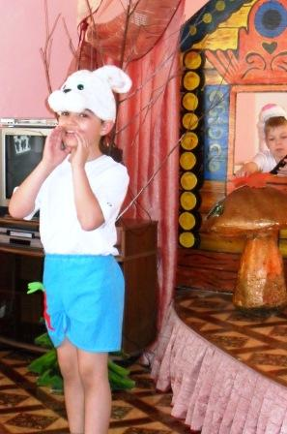
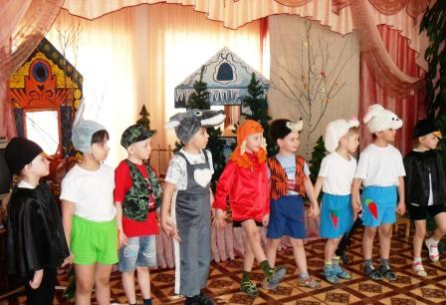
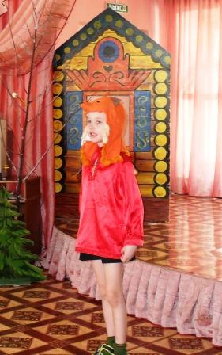
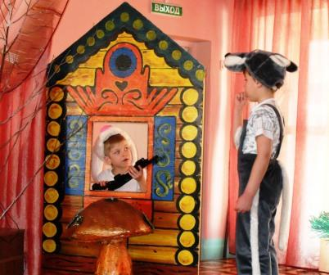
Спектакль прошёл отлично,
весело, интересно!
Михалков – наш любимый поэт !
Говорят дети:

